Slide 1

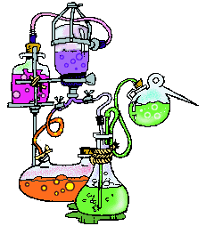
Spécialité
Physique-Chimie

Slide 2
Répartition horaire
Première | Terminale
4h Cours 2h TP 2h Coefficient 8 sur contrôle continu si spécialité renonçante | 6h Cours 4h TP 2h Coefficient 16 Epreuve écrite : 3h30 ECE 1h

Slide 3
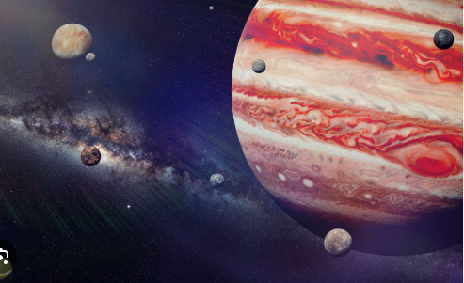
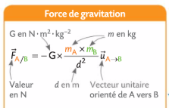
Competences travaillees
Modéliser (utiliser des formules, schémas, graphiques, etc.)
Construire un raisonnement scientifique
Argumenter (à l’oral et à l’écrit)
Manipuler
Observer, interpréter
Utiliser un vocabulaire adapté, spécifique

Slide 4
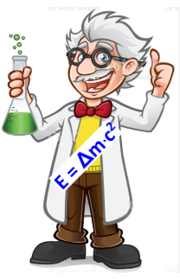
Competences attendues
Maîtriser les bases du programme de 2nde
Manipuler avec aisance les outils de base de mathématiques (proportionnalité, équation, puissance de 10, vecteurs, conversions, etc.)
Savoir fournir un travail personnel régulier et autonome

Slide 5

POUR qui ?
Pour ceux qui ont un goût pour la physique et la chimie
Pour ceux qui se destinent à des études scientifiques, sciences expérimentales, ingénierie, médecine, sport, technologie, industrie, etc …
(ex: BUT, licences, classe préparatoire
scientifique, école d’ingénieur, …)

